Slide 1
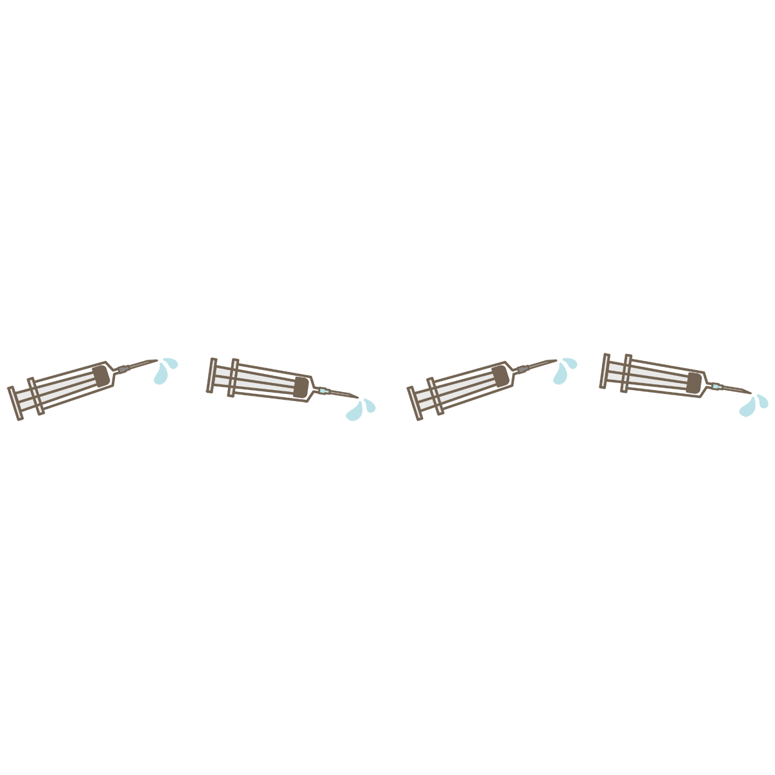
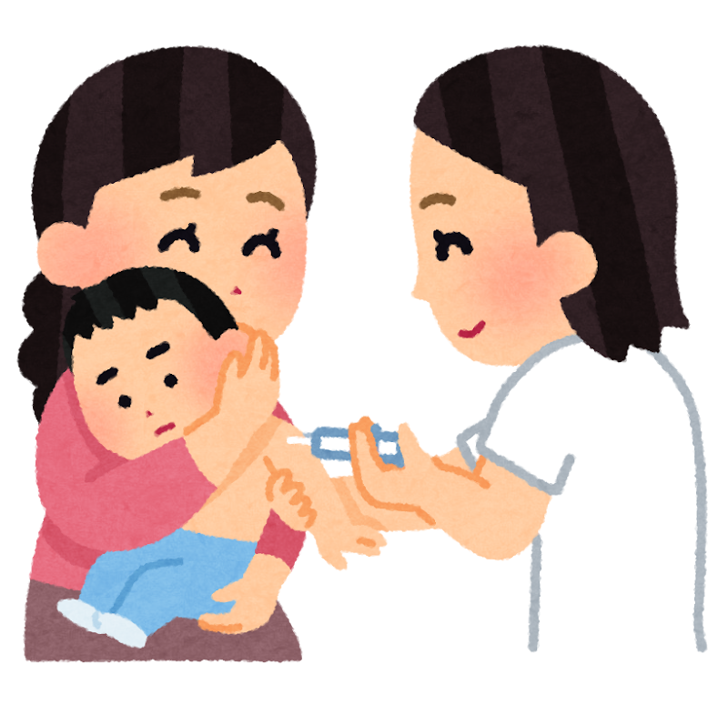
インフルエンザ
予防接種について
◎接種期間：11月1日(金)から12月16(金)まで
※土曜日の接種は行っておりません
◎予約期間：10月15日(火)から11月18日(月)まで
◎料金：1回 ¥3.500(税込)
〔名古屋市在住の満65歳以上の方は
窓口負担金額は1.500円となります〕
◎ご予約について◎
当院のホームページもしくは受付窓口より
事前にご予約が必要となります。
※電話でのご予約及び当日でのご予約は一切行っておりません。
ご予約方法についてご不明な点等ございましたら
お気軽にスタッフまでお問い合わせください。
◎接種対象者について◎
1歳未満のお子様、もしくは妊娠中の方の接種は
お断りさせていただいております。
◎お子様について◎
1歳～12歳までのお子様は2回接種が必要となる為、
ご予約も事前に2回分取っていただきます。
(接種間隔は1回目より2～4週間あけて行います)
名古屋市在住の対象のお子様は、事前にご自宅にて郵送される
クーポン持参で無料で行えます。
※接種当日にクーポン持参ない場合は料金が発生いたします。

